Slide 2
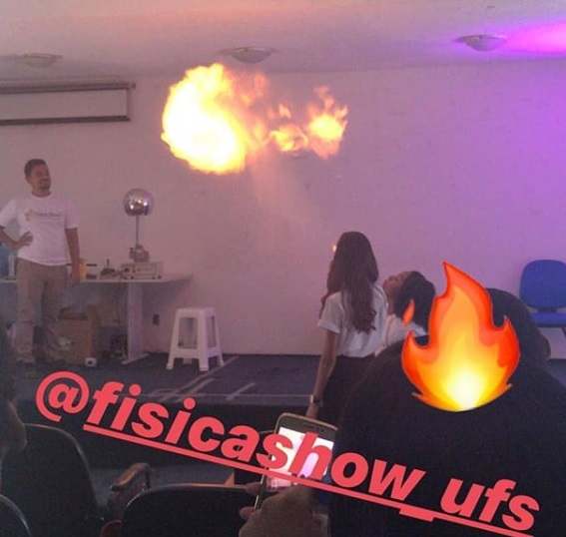
O Física Show é um projeto de extensão vinculado aos departamentos de física (DFI) da UFS
Coordenado pelos professores Dr. Marcos Vinícius dos S. Rezende (DFI) e Dr. Tiago Nery Ribeiro (DFCI)
Objetivo: popularização da ciência a partir de atividades que abordem fenômenos científicos com o intuito de despertar a curiosidade, o conhecimento e a compreensão do público em geral acerca do processo científico.

Slide 3
O Física Show constitui-se de uma série de demonstrações abordando diversos assuntos relacionados a Física, de uma forma divertida e teatral para estudantes e professores da educação básica que visitam a UFS.
O show consiste em uma apresentação interativa, conduzida por monitores, que dialogam entre si e interagem com a plateia de forma divertida, dinâmica, envolvente e interativa, abordando diversos experimentos da física.

Slide 4
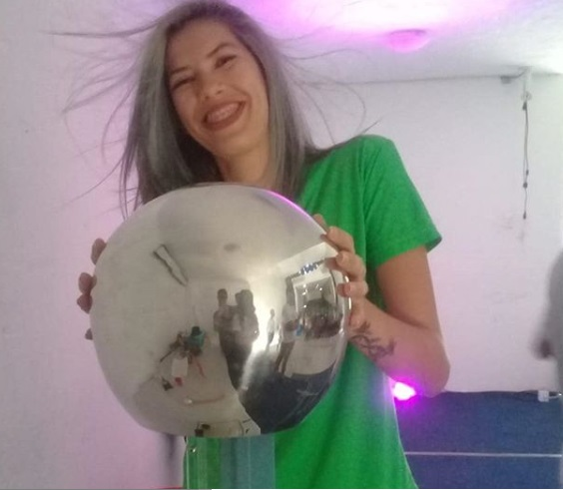
Histórico
O Física Show teve inicio em Janeiro de 2018 com reuniões para preparação de roteiros e preparação de experimentos.
Em fevereiro de 2018, foi realizada a primeira apresentação no Campus Itabaiana.
Em setembro de 2018, foi realizada a primeira apresentação no Campus São Cristóvão.

Slide 5
Física Show em
Números
Duas equipes (uma no Campus Itabaiana e outro no Campus São Cristóvão)
23 Monitores (alunos dos cursos de Física Lic, Bac, Astrofísica e Física Médica)
Aproximadamente 1800 pessoas já assistiram ao Física Show
Mais de 1000 seguidores no Instragram (@físicashow_ufs)
10 mil reais aprovado no edital (FAPITEC/SE/FUNTEC/CNPq Nº 07/2017)
Alunos de 26 colégios e escolas já assistiram ao Física Show

Slide 6
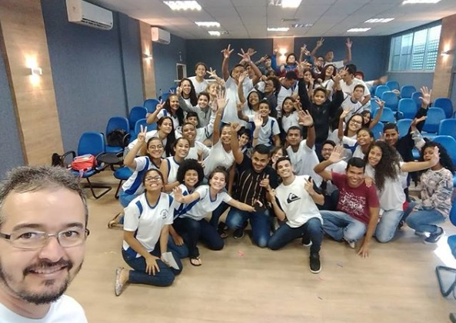
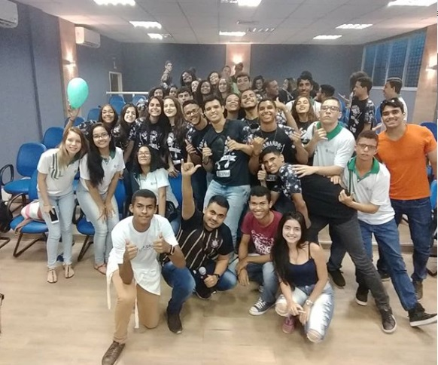
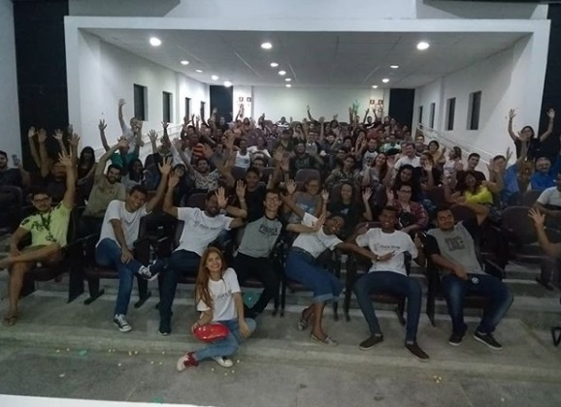
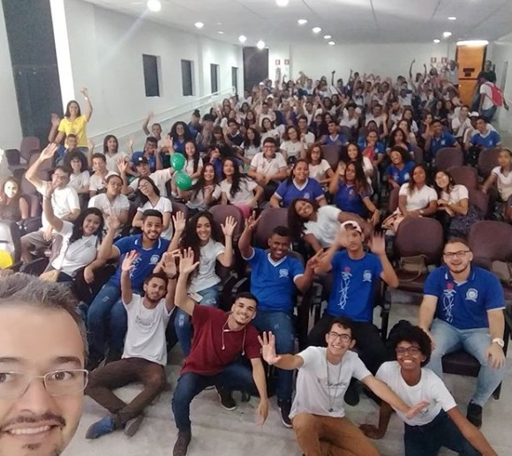
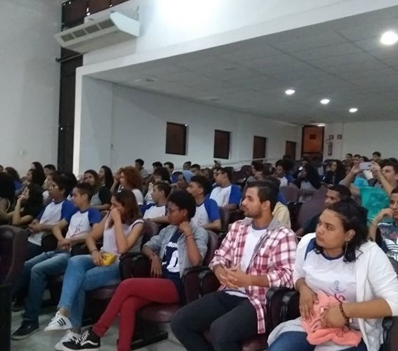
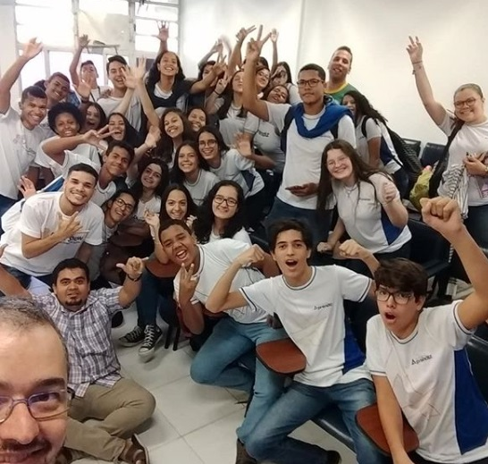
Apresentações

Slide 7
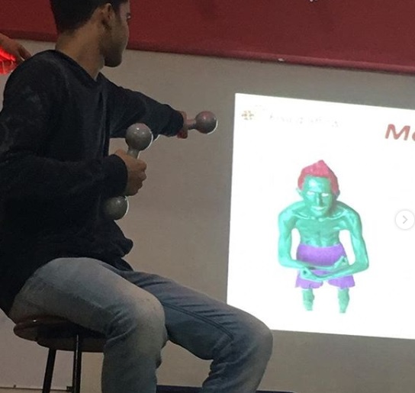
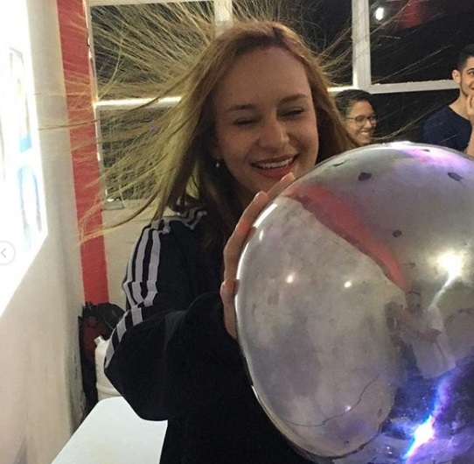
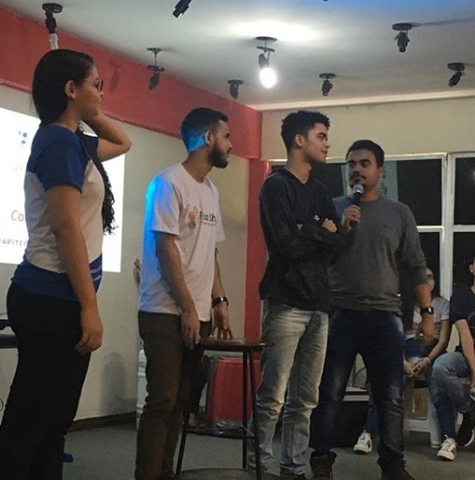
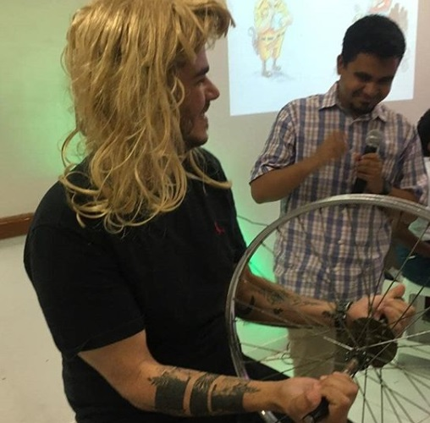
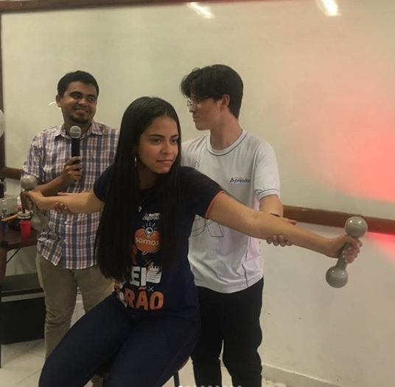
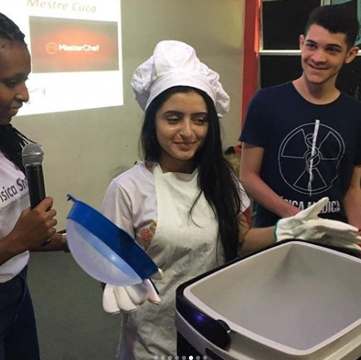
Apresentações

Slide 8
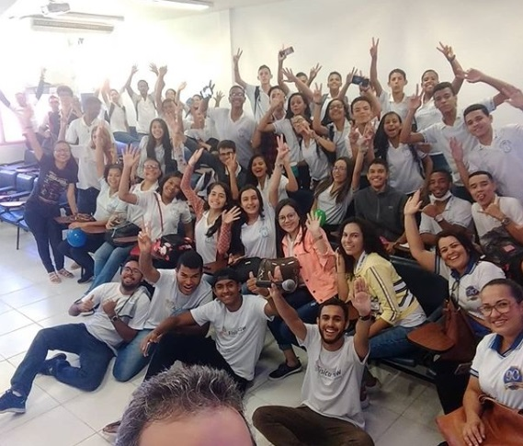
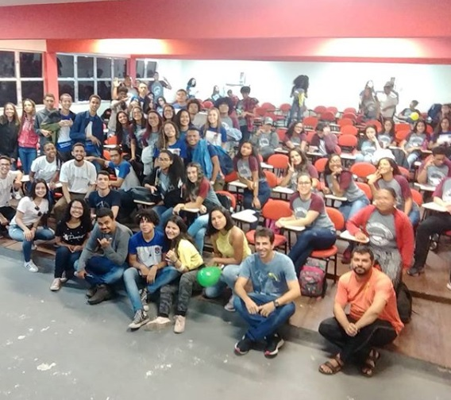
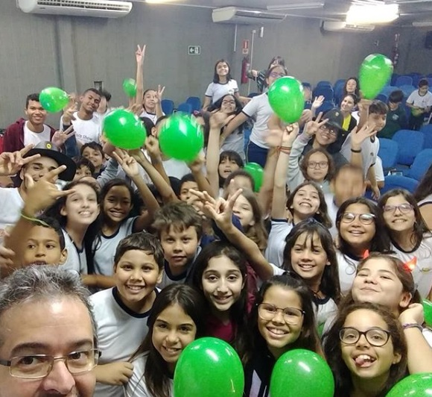
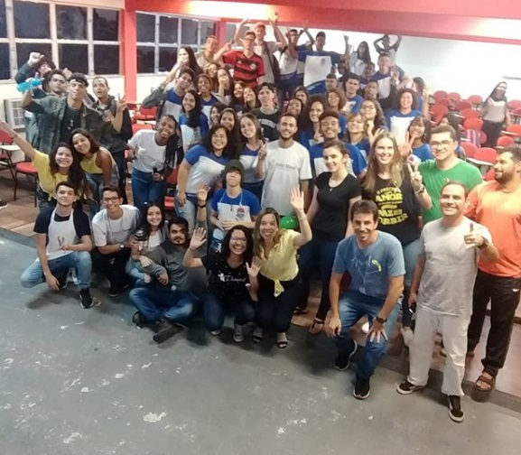
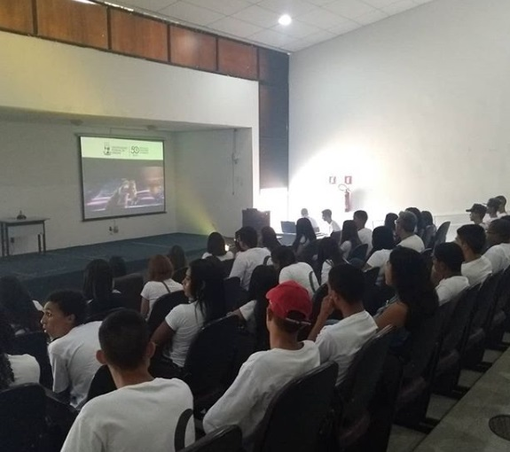
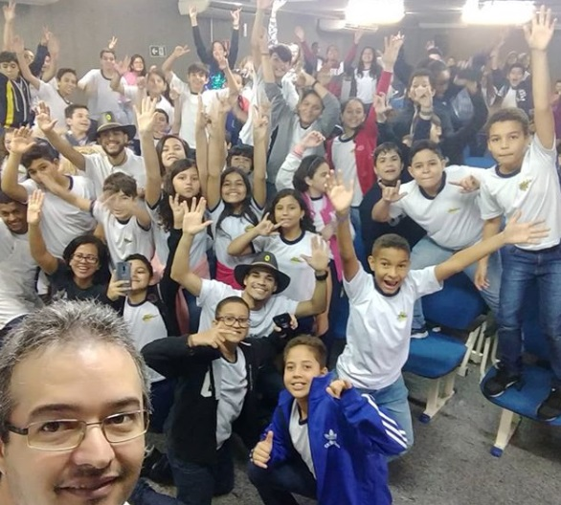
Apresentações

Slide 9
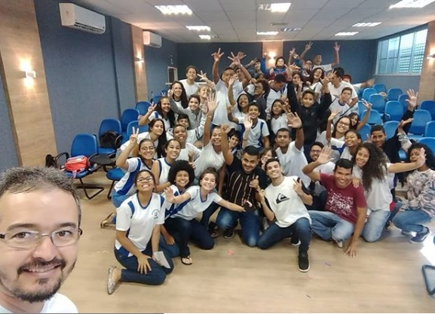
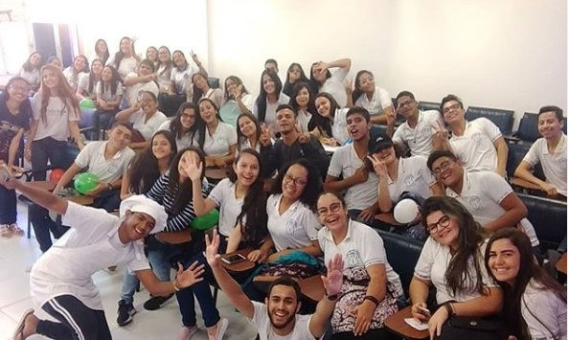
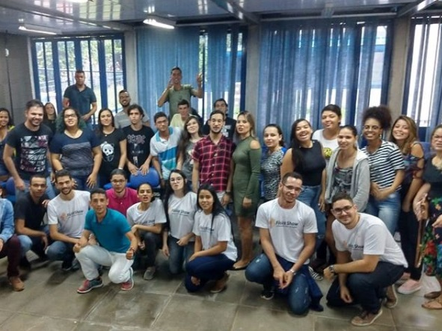
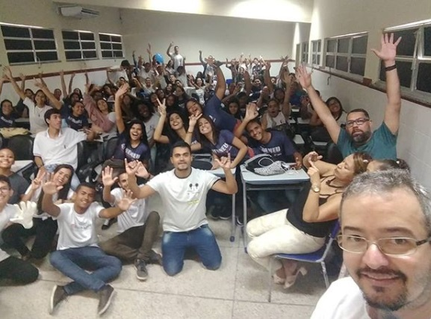
Apresentações

Slide 10
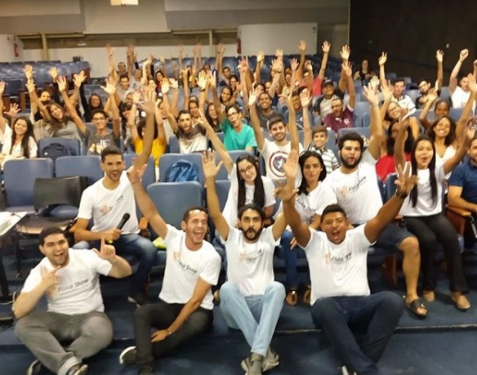
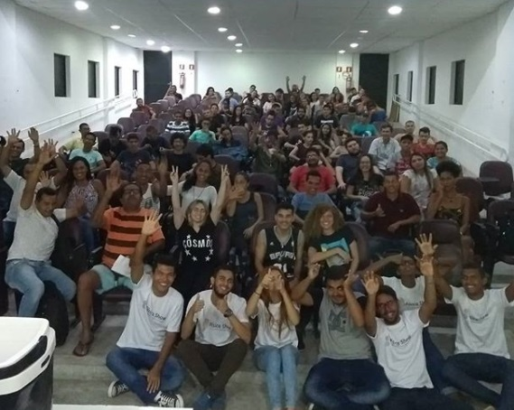
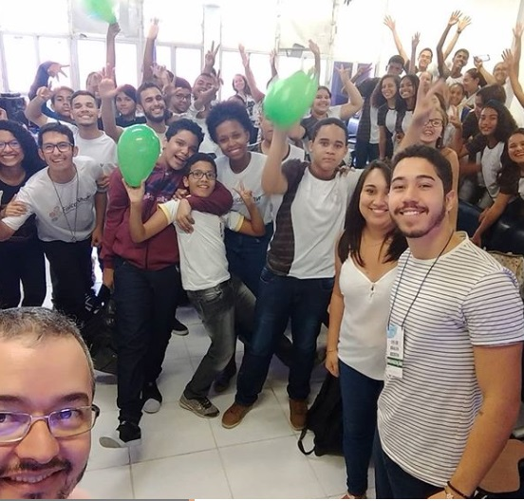
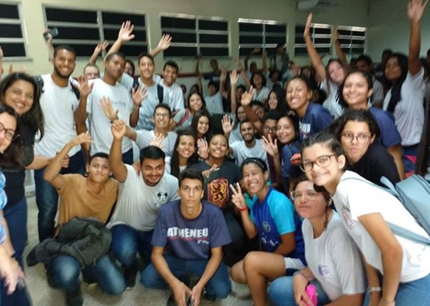
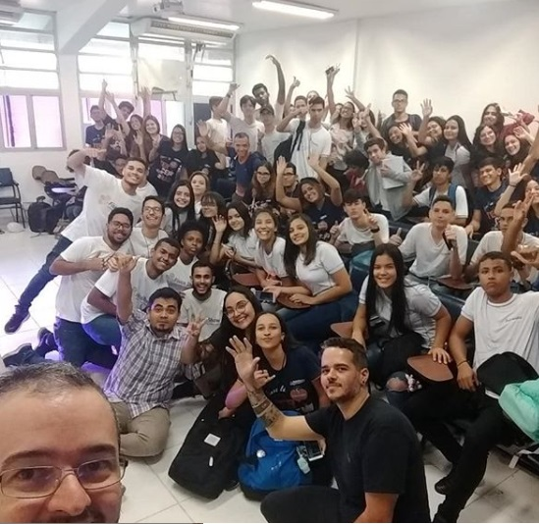
Apresentações
fisicashow_ufs
fisicashow_UFS

